Slide 1
1to50 遊戲
報告者：董毅前
指導老師：許雅婷，錢達智

Slide 2
引用的技術
HTML 5 : Web Storage
CSS : @media Rule
JavaScript : setInterval( ), setTimeout( ), and sort( ) method
jQuery
Bootstrap 4 : Grids, Alert, Button, Button Group, Flex, Modal, and Striped Table
Awesome 5 : Spinning Icon

Slide 3
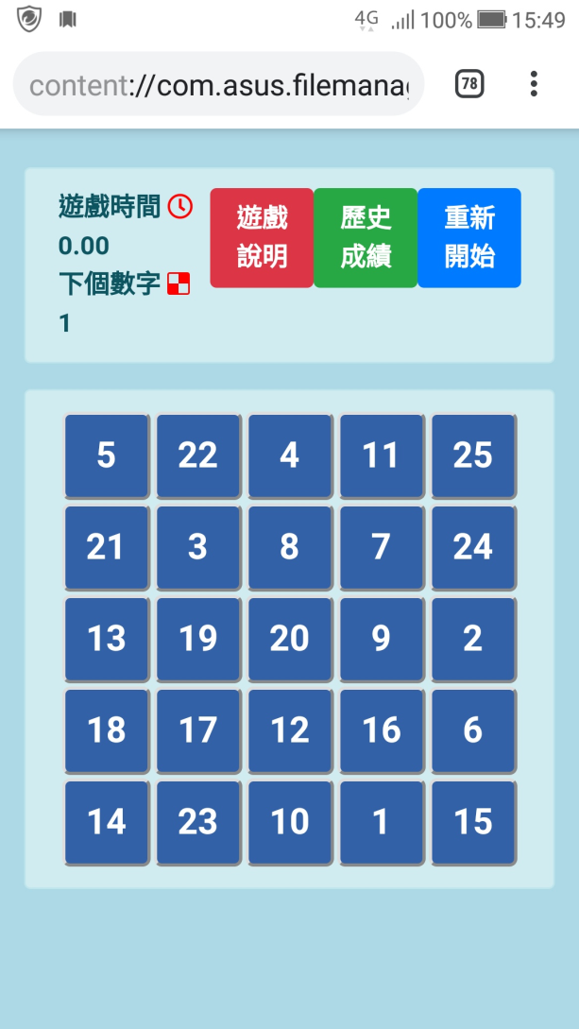
手機螢幕的畫面
利用 CSS @media Rule 和 Bootstrap 4 Grids，實現 RWD (Responsive Web Design) 的網頁設計。亦即依照現有視窗大小，動態調整網頁的顯示畫面。包括顯示內容 (目前有三種式樣)，字型大小，按鍵大小，和按鈕組(遊戲說明，歷史成績，和重新開始)的顯示時機。
利用 Bootstrap 4 Button Group，實現無縫連接的按鈕組(遊戲說明，歷史成績，重新開始)。
利用 Awesome 5 Spinning Icon，實現旋轉圖示。
利用 Bootstrap 4 Flex，將 ”遊戲時間” 欄位，”下個數字” 欄位，小圖示和按鈕組排列在同一列。
利用 JavaScript setInterval( ) and setTimeout( ) method，來實現 ”遊戲時間” 計時。

Slide 4
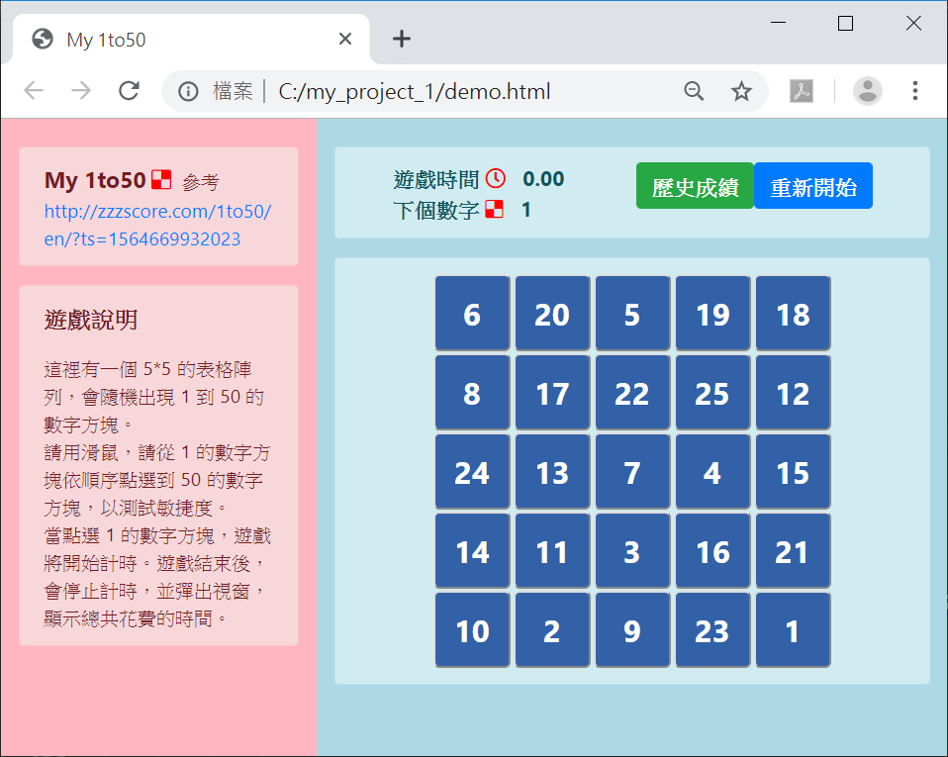
中型螢幕的畫面

Slide 5
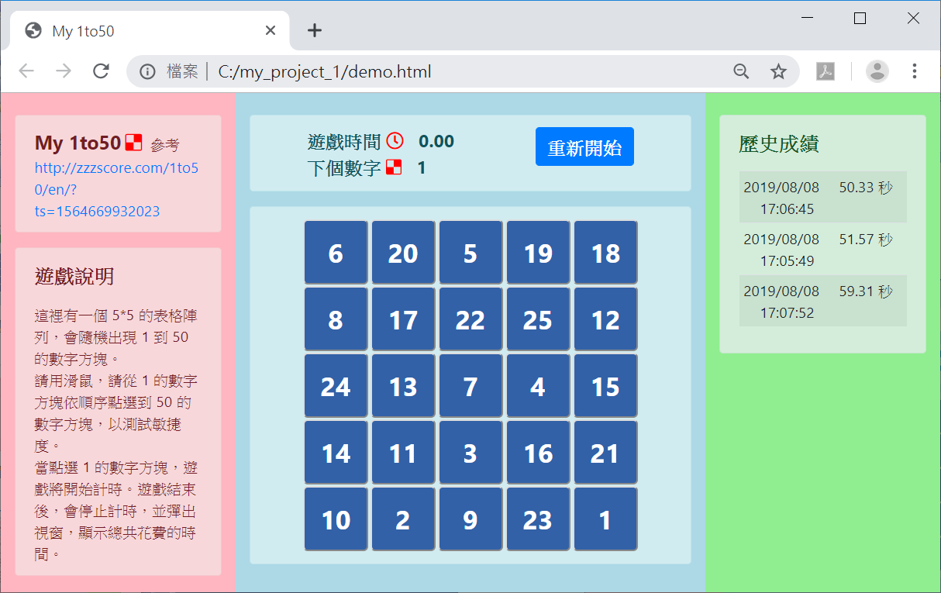
大型螢幕的畫面

Slide 6
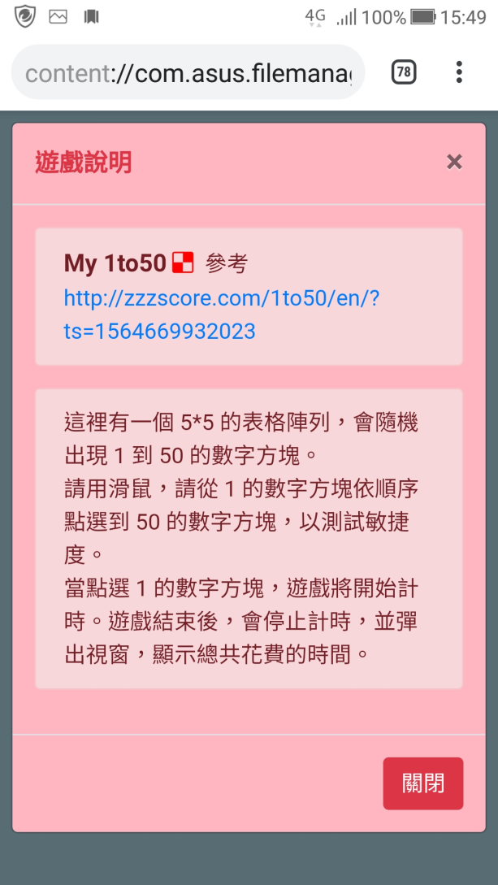
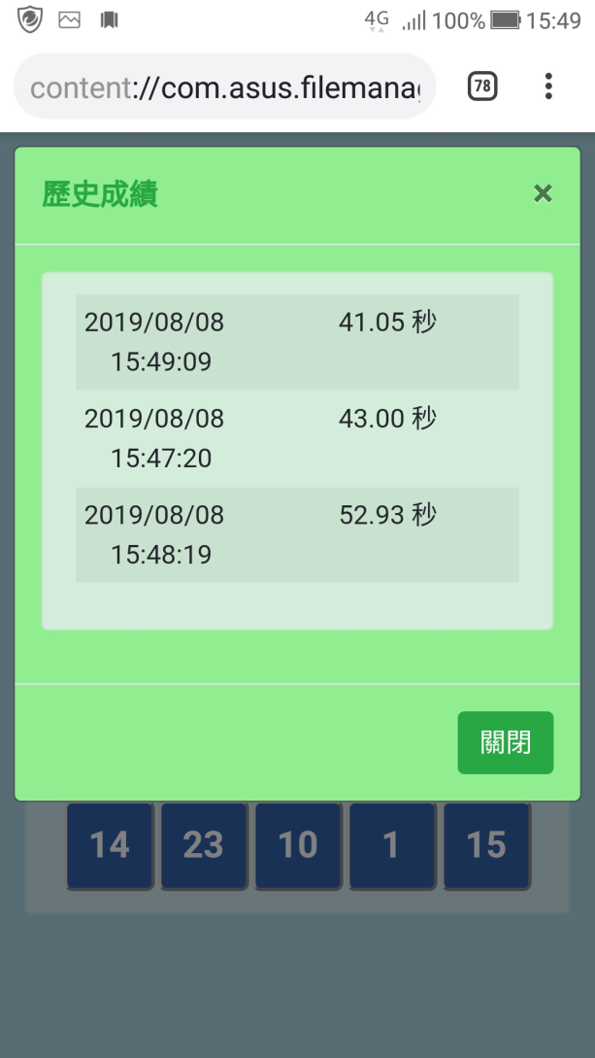
遊戲說明和歷史成績的畫面
利用 Bootstrap 4 Modal，實現彈出式的遊戲說明視窗和歷史成績視窗。
利用 Bootstrap 4 Striped Table，實現歷史成績列表。
利用 JavaScript Array sort( )，排序歷史成績。
利用 HTML 5 Web Storage，儲存歷史成績。

Slide 7
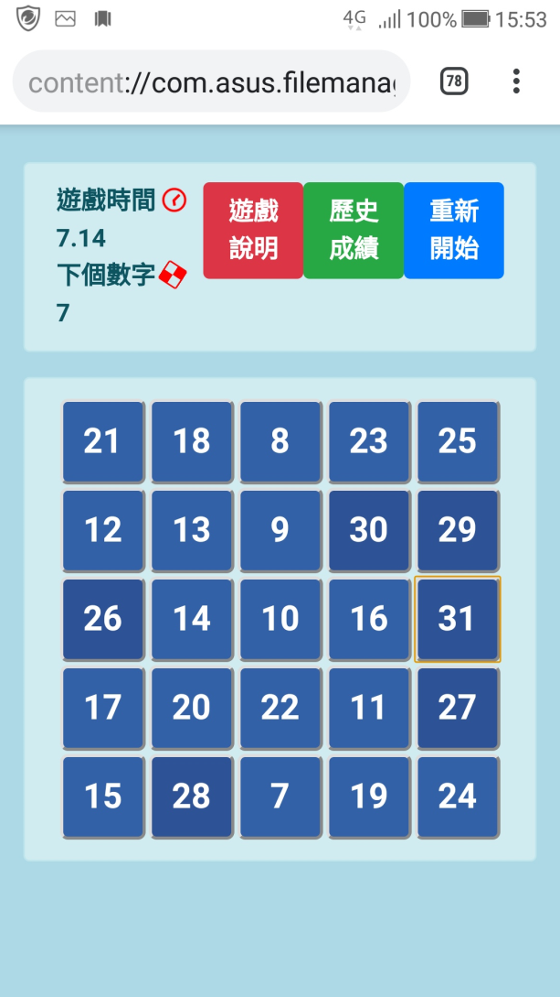
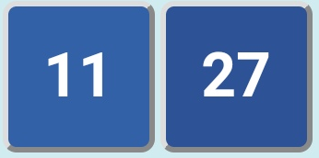
遊戲進行的畫面 (一)
利用 Awesome 5，設計旋轉圖示。
利用 JavaScript setInterval( ) and setTimeout( ) method，來實現”遊戲時間” 計時。
遊戲技巧 : 新產生的數字，顏色較深。

Slide 8
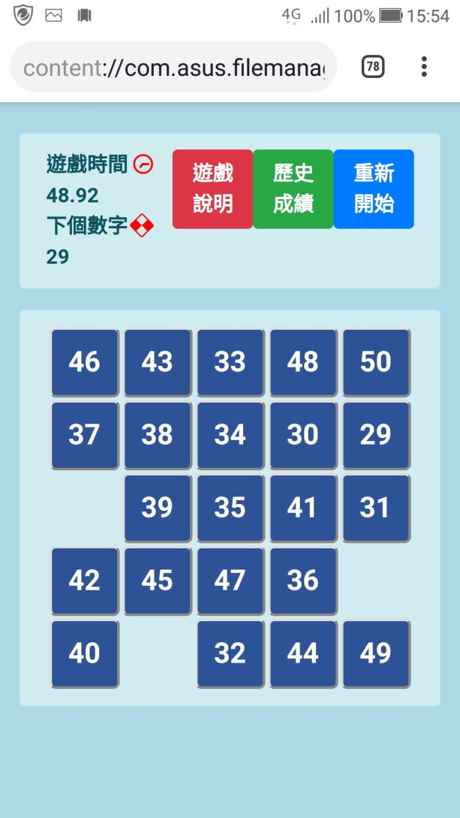
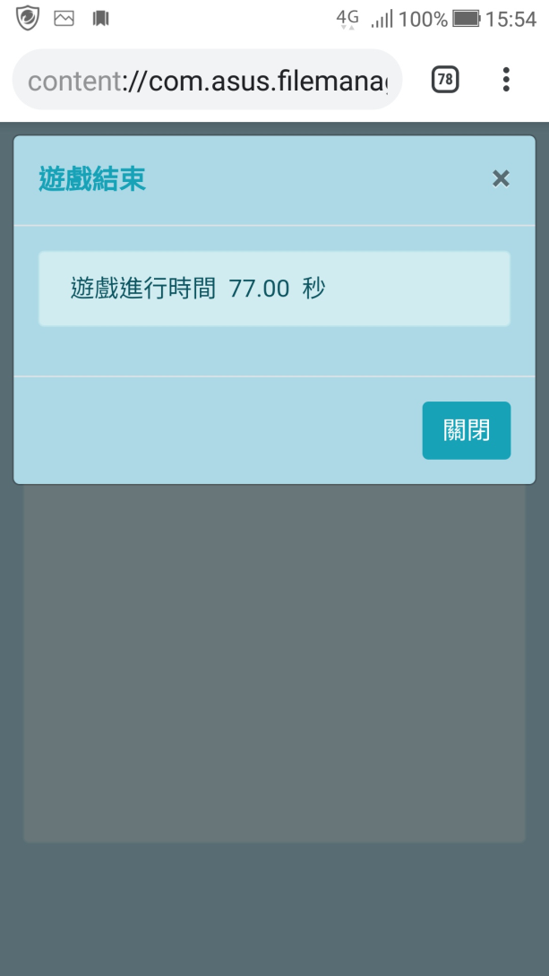
遊戲進行及遊戲結束的畫面
新產生的數字被點選時，方塊將會消失。
利用 Bootstrap 4 Modal，實現彈出式的遊戲結束視窗，並顯示遊戲進行的時間。

Slide 9

遊戲網頁的演示

